Slide 1

Министерство образования и науки Российской Федерации Федеральное государственное бюджетное образовательное учреждение высшего образования "Владимирский государственный университет имени Александра Григорьевича и Николая Григорьевича Столетовых" (ВлГУ)
ПРЕЗЕНТАЦИЯ К КУРСОВОЙ РАБОТЕ ПО ДИСЦИПЛИНЕ
«ИНФОРМАЦИОННЫЕ СИСТЕМЫ И ТЕХНОЛОГИИ»
ПО ТЕМЕ: «РАЗРАБОТКА ПЛАТФОРМЫ ХРАНЕНИЯ ИНФОРМАЦИИ О ДОМАШНИХ ЖИВОТНЫХ»
ИСПОЛНИТЕЛЬ:
СТ. ГР. ИБ-116
ЗЕЛЕНЦОВА А.А.
РУКОВОДИТЕЛЬ:
К.Т.Н. ДОЦЕНТ КАФЕДРЫ ИЗИ
А.А. Воронин
ВЛАДИМИР 2018

Slide 2
Общие положения
Целью работы является разработка серверных компонентов сервиса, размещенного на сайте localhost. Данная автоматизированная информационная система является платформой хранения информации о домашних животных. Позволяет пользователям онлайн, в своём браузере или через мобильное приложение, ознакомится с видами домашних животных, и в последствии добавить в понравившиеся.
Наименование ИС– «Домашние животные».
ИС состояла из трех частей:
Веб – сайта
Android – приложения
Базы данных

Slide 3
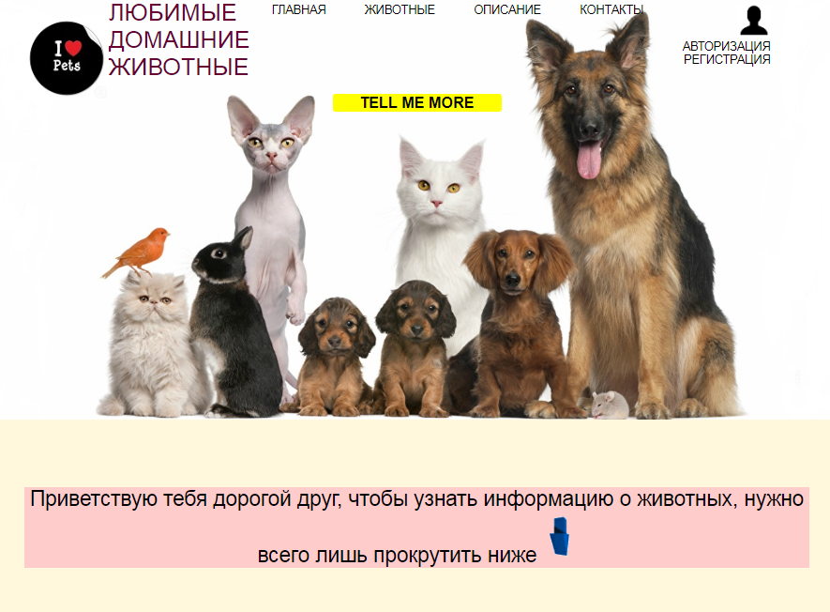
Разработка веб-сайта
Веб сайт состоит из нескольких
компонентов: Html верстки, php
кода, базы данных MySQL.
На сайте реализованы следующие
этапы:
Регистрация пользователя
Авторизация пользователя
Добавление животных в понравившееся
Ознакомление с информацией о домашних животных
Возможность оценки выбранного животного с помощью соответствующей кнопки
Рисунок 1 – Макет интерфейса веб-сайта

Slide 4
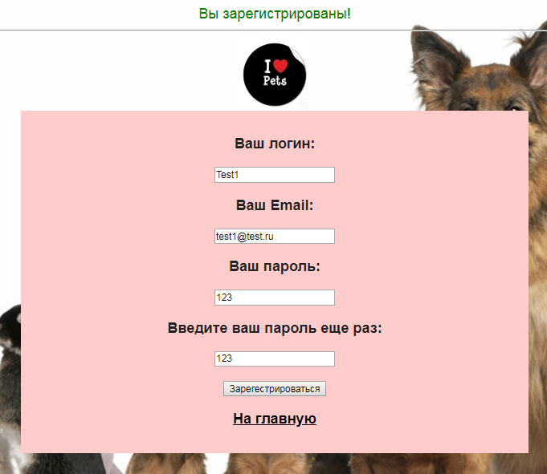
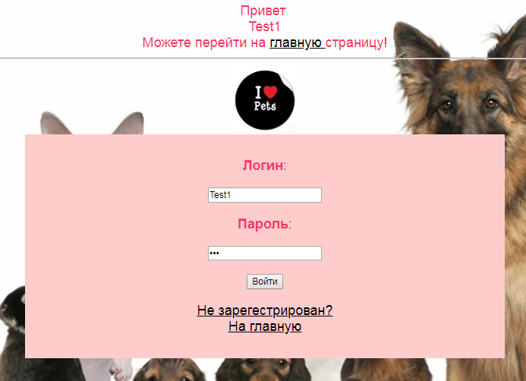
Регистрация и авторизация пользователя
Рисунок 2 – Регистрация
Рисунок 3 – Авторизация

Slide 5
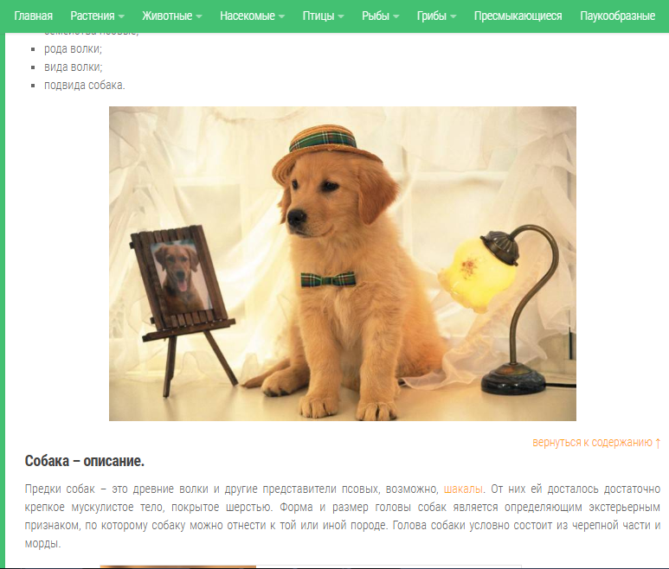
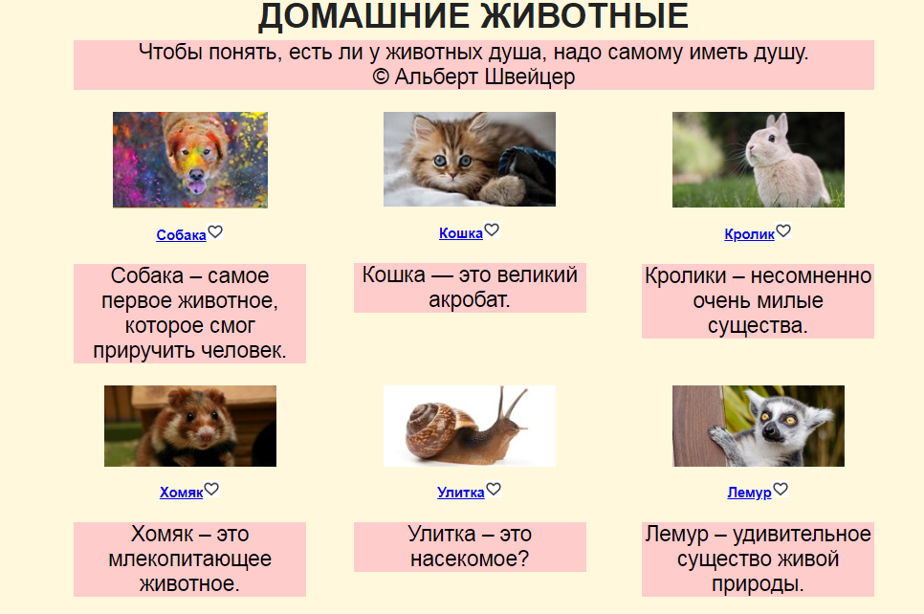
Ознакомление с информацией о домашних животных
Рисунок 6 – Главная страница с домашними животными
Рисунок 7 – Ознакомление с информацией о домашних животных с переходом на внешний источник

Slide 6
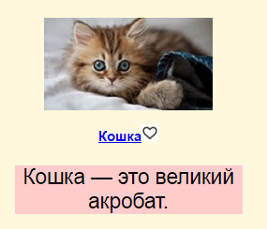
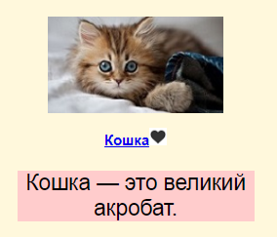
Возможность оценки выбранного животного с помощью соответствующей кнопки
Рисунок 8 – Не оцененная статья
Рисунок 9 – Оцененная статья

Slide 7
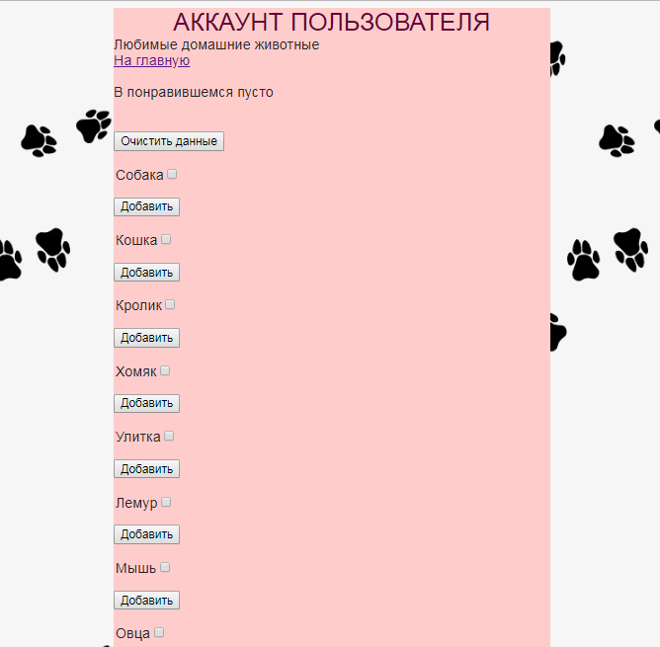
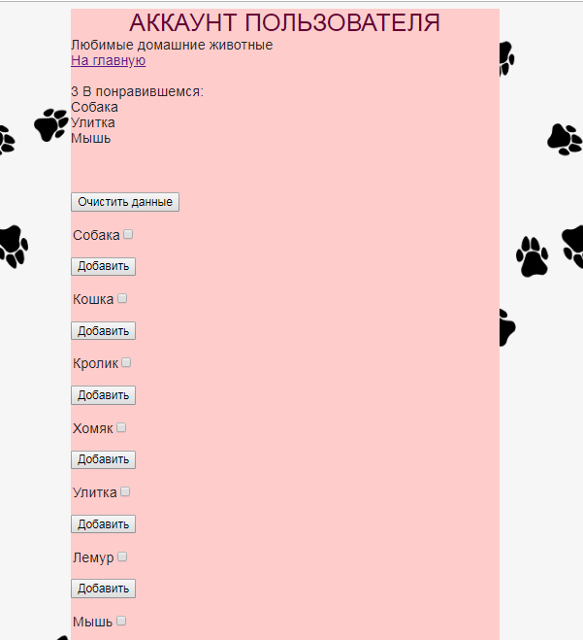
Добавление животных в понравившиеся
Рисунок 4 – пустой аккаунт пользователя
Рисунок 5 – Добавление животных в понравившееся

Slide 8
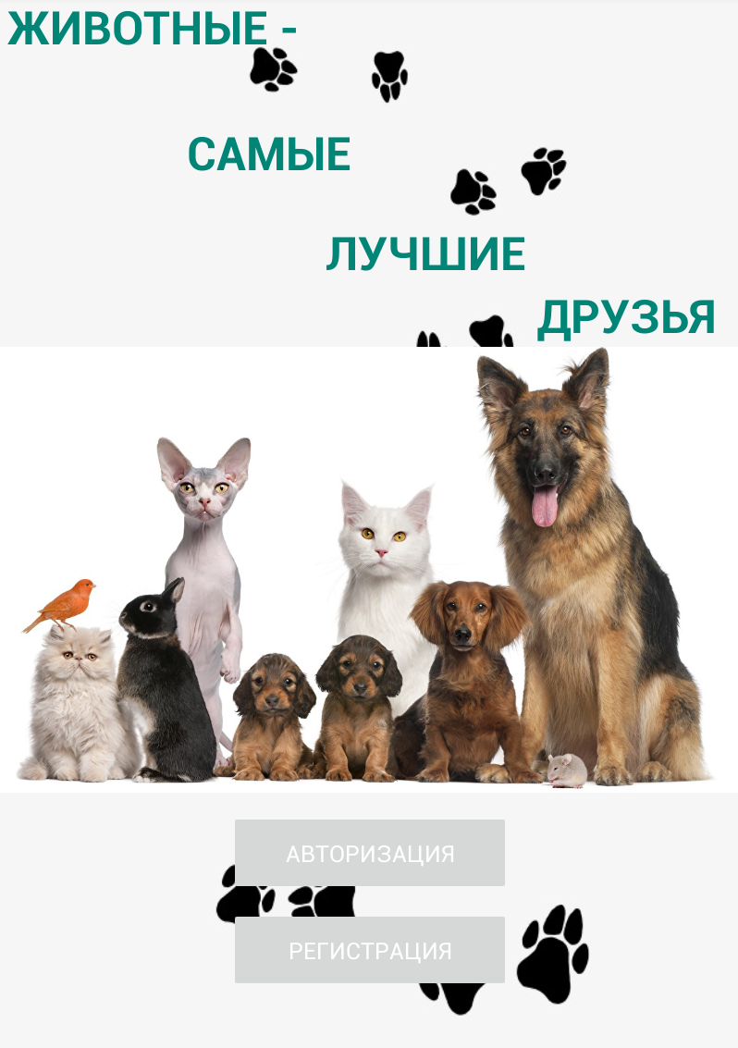
Описание мобильного приложения
В приложение реализовано:
Авторизация
Регистрация
Добавление выбранного животного в базу данных
Чтение статей
Возможность оценки выбранного животного с помощью соответствующей кнопки
Рисунок 10 – главная станица Android - приложения

Slide 9
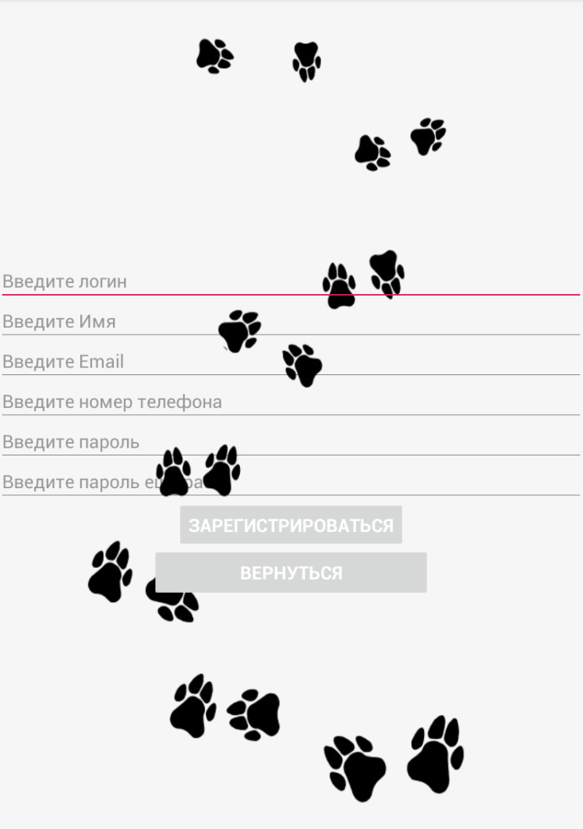
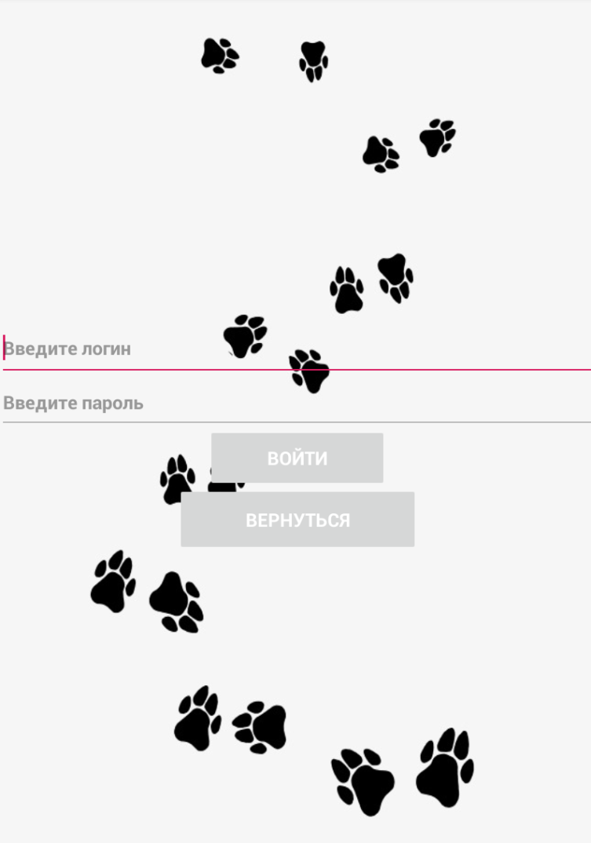
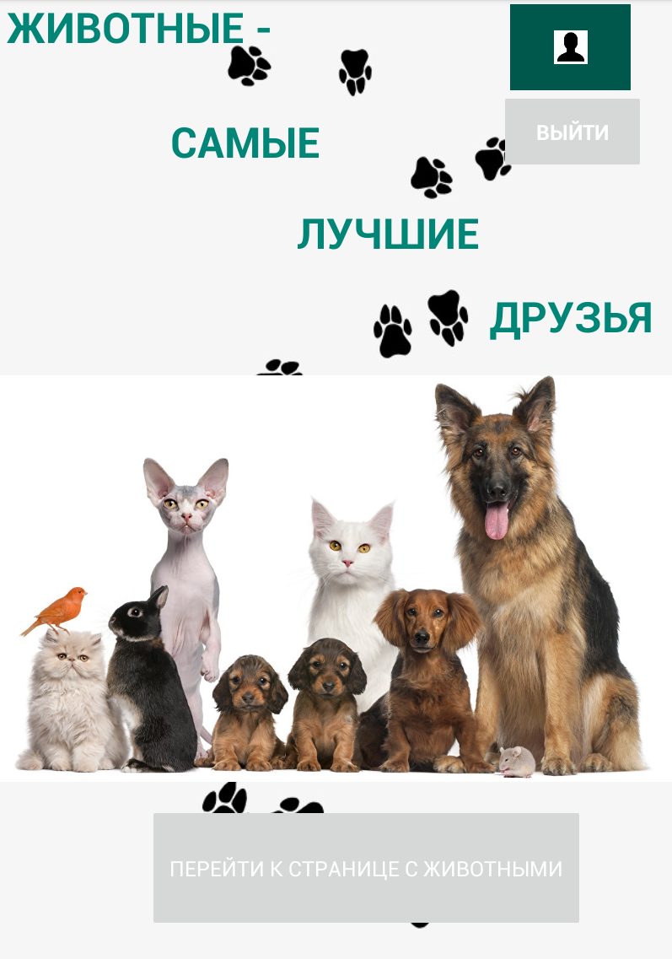
Регистрация и авторизация пользователя
Рисунок 11 – Регистрация
Рисунок 12 – Авторизация
Рисунок 13 – Главный экран с переходом к выбору животного

Slide 10
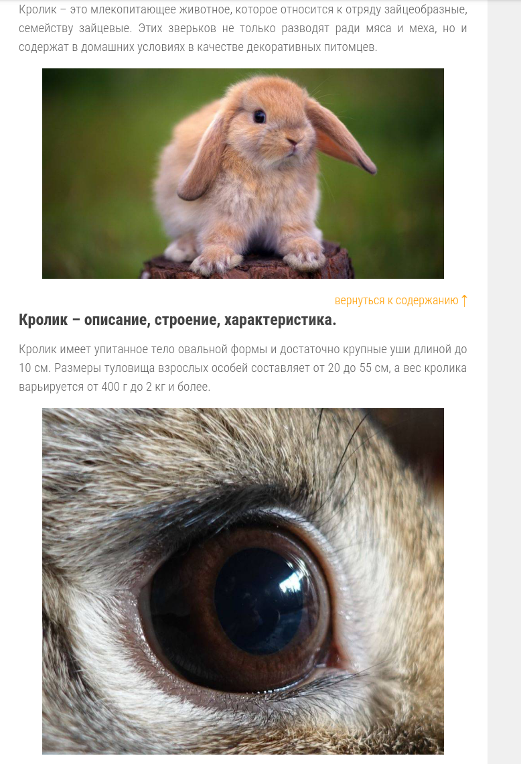
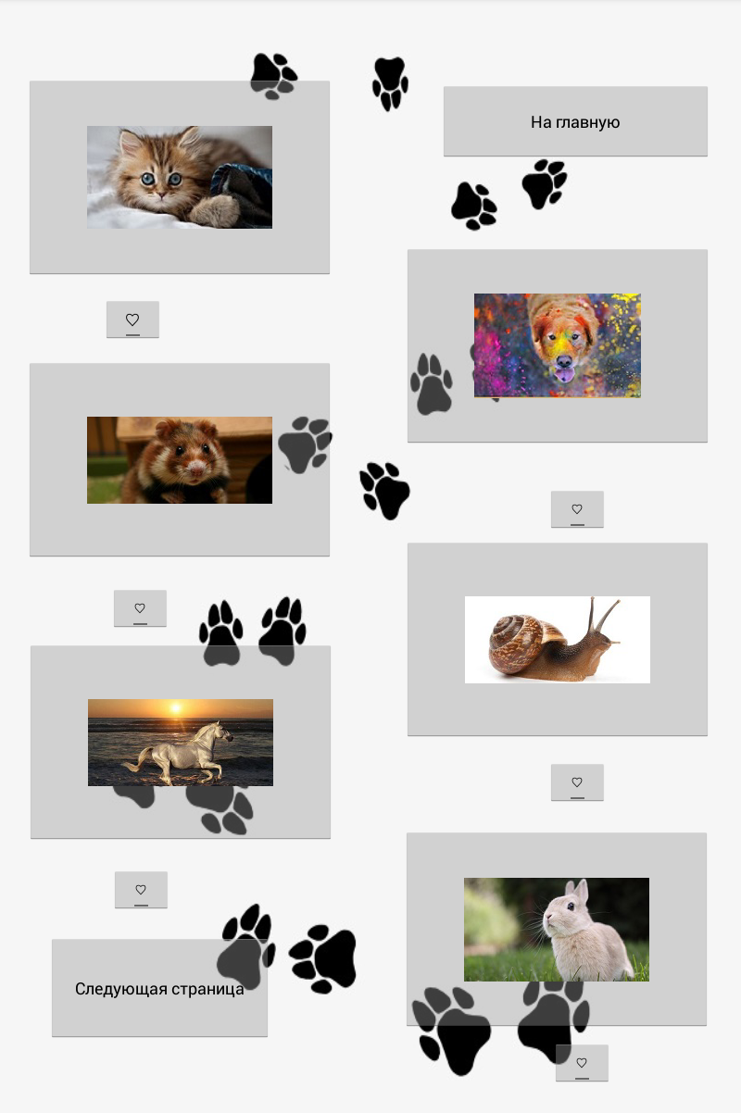
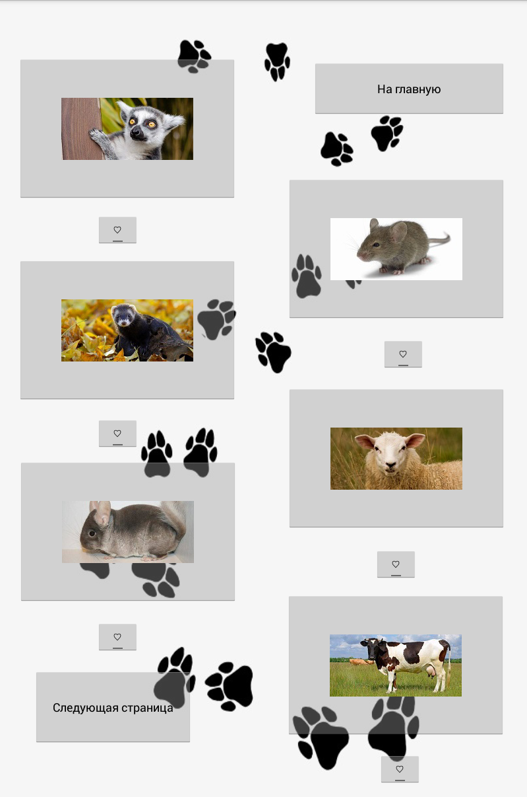
Чтение статей с информацией о домашних животных
Рисунок 18 – Ознакомление с информацией о домашних животных с переходом на внешний источник
Рисунок 17 – Страницы с домашними животными

Slide 11
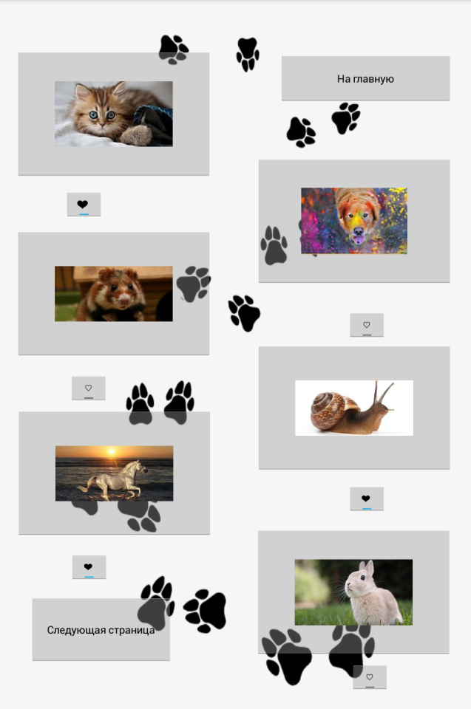
Возможность оценки выбранного животного с помощью соответствующей кнопки
Рисунок 19 – Пример с оцененными статьями

Slide 12
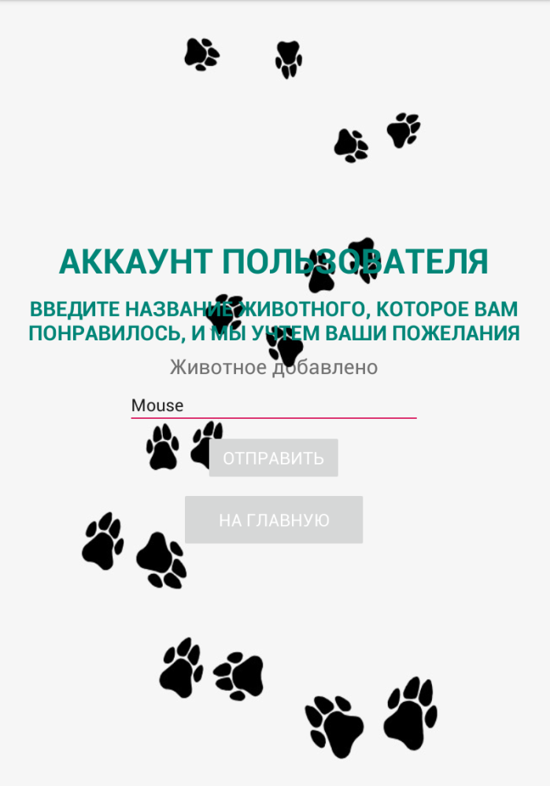
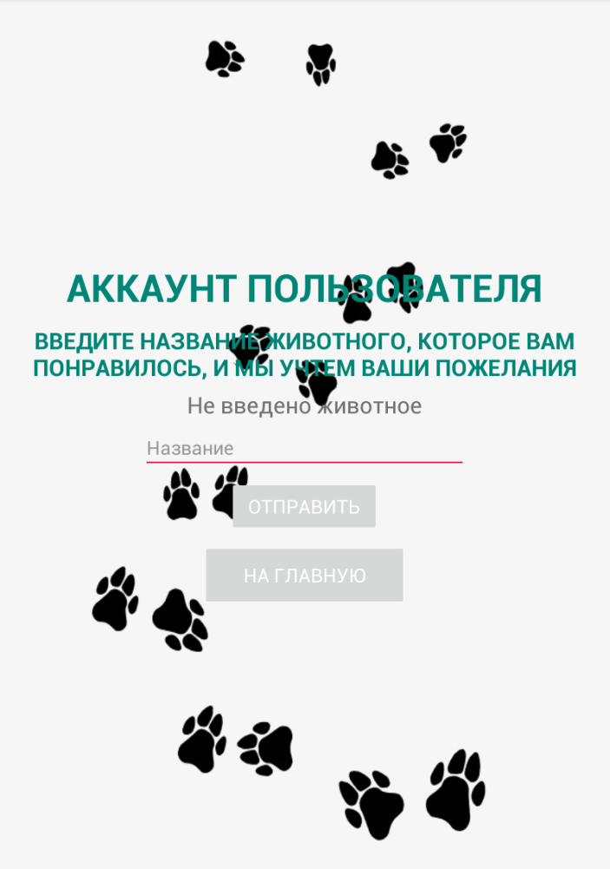
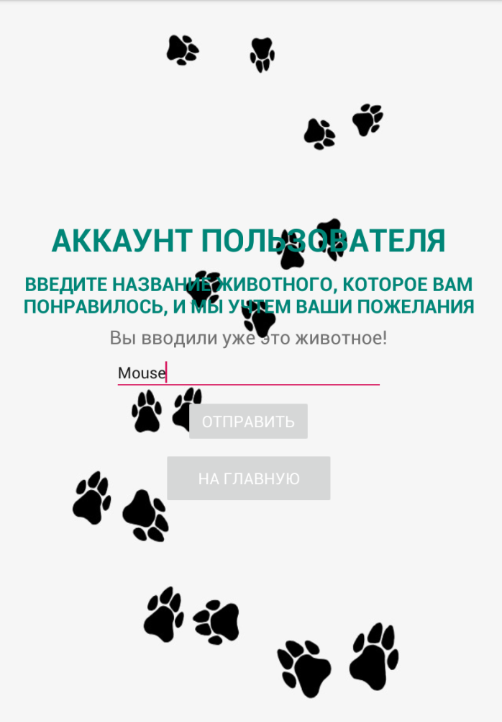
Добавление выбранного животного в базу данных
Рисунок 14 – Успешное добавление животного
Рисунок 15 – Добавление пустой строки
Рисунок 16 – Добавление существующего в БД животного

Slide 13
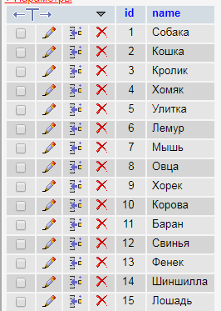
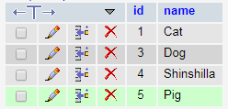
Структура базы данных
Создано 3 таблицы:
1.users – хранится информацию о зарегистрированных пользователях.
2.animals1 – таблица с животными, которых выбирают пользователи.
3.like – в этой таблице хранятся животные, введенные пользователями.
.
Рисунок 20 – users
Рисунок 21 – animals1
Рисунок 22 – likes

Slide 14
Заключение
В результате проделанной работы была реализовала информационная система «Домашние животные» состоящая из трех частей: Веб – сайта, android – приложения ,базы данных.

